Slide 1
机器学习
机器学习
主讲人：刘海斌
2024/3/3

Slide 2
机器学习
目录
1
机器学习概念与原理
2
数据预处理与特征工程
3
模型评估与选择
4
大模型技术的兴起与应用

Slide 3
学习目标
01.
掌握机器学习三要素
02.
机器学习方法流程
03.
模型评估方法
04.
性能量度

Slide 4
什么是机器学习
机器学习是从人工智能中产生的一个重要学科分支，是实现智能化的关键。
机器学习（Machine Learning）是一门多领域交叉学科，涉及概率论、统计学、逼近论、凸分析、算法复杂度理论等多门学科 。专门研究计算机怎样模拟或实现人类的学习行为，以获取新知识或技能，重新组织已有的知识结构使之不断改善自身的性能。
百度百科
A computer program is said to learn from experience E with respect to some task T and some performance measure P, if its performance on T, as measured by P, improves with experience E.
TomMitchell

Slide 5
什么是机器学习
机器学习是从人工智能中产生的一个重要学科分支，是实现智能化的关键。
假设用P来评估计算机程序在某任务类T上的性能，若一个程序通过利用经验E在T中任务获得了性能改善，则我们就说关于T和P，该程序对E进行了学习”
周志华
如果我们要利用机器去预测(评估)一个任务的结果，但是在预测(评估)过程中利用数据(经验)来使得我们任务结果得到了更准确的值，那么利用数据(经验)来改善任务结果的过程就成为机器学习

Slide 6
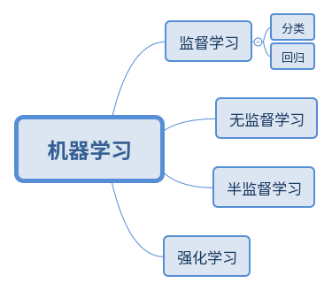
机器学习的任务分类
我们根据数据是否有标签列，引出新的概念：有监督学习、无监督学习、半监督学习和强化学习。

Slide 7
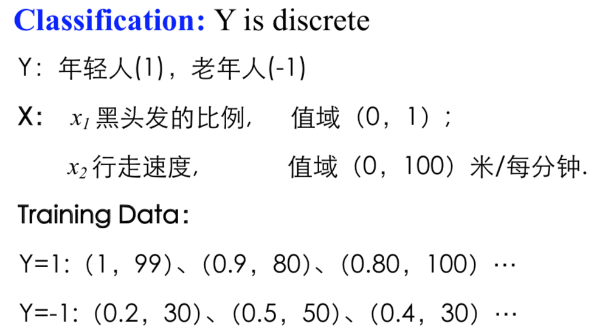
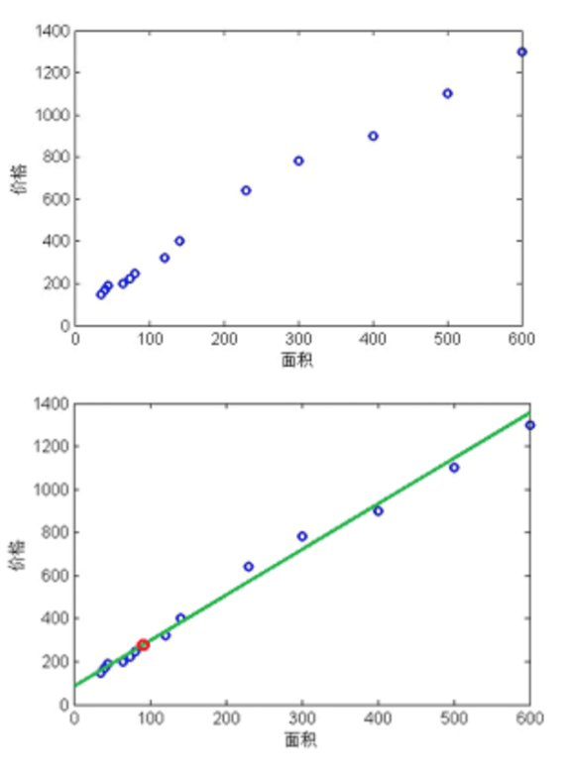
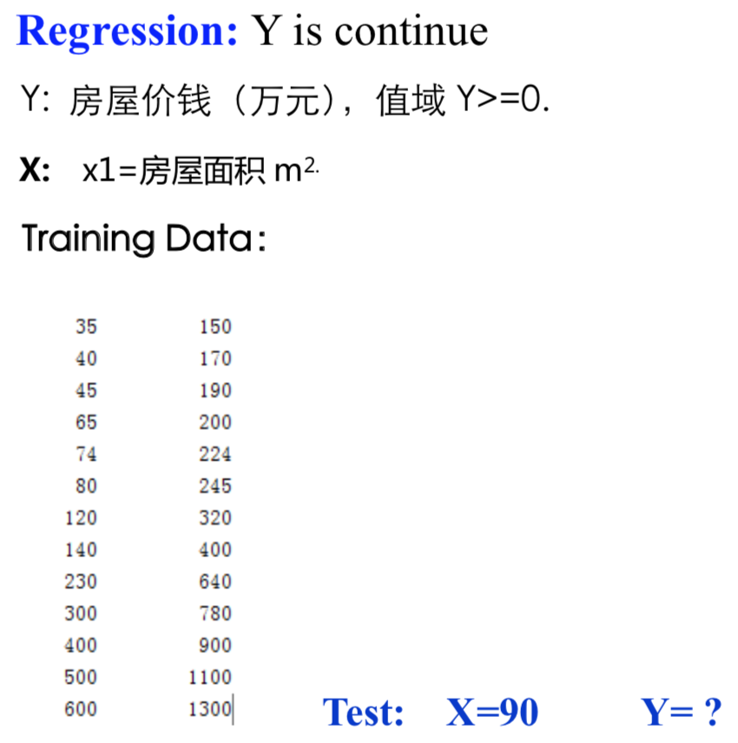
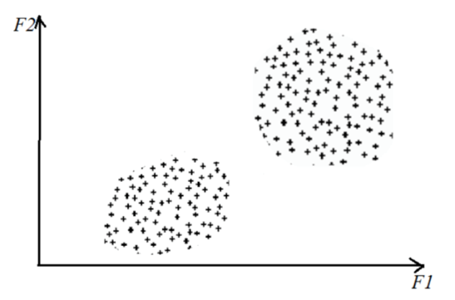
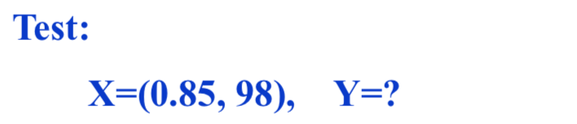

有监督学习（supervised learning）
从给定的有标注的训练数据集中学习出一个函数（模型参数），当新的数据到来时可以根据这个函数预测结果。 常见任务包括分类与回归。
分类：输出是类别标签
回归：输出是实数

Slide 8
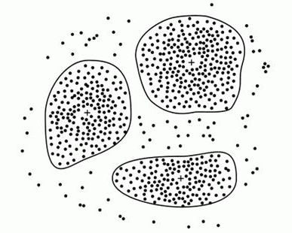
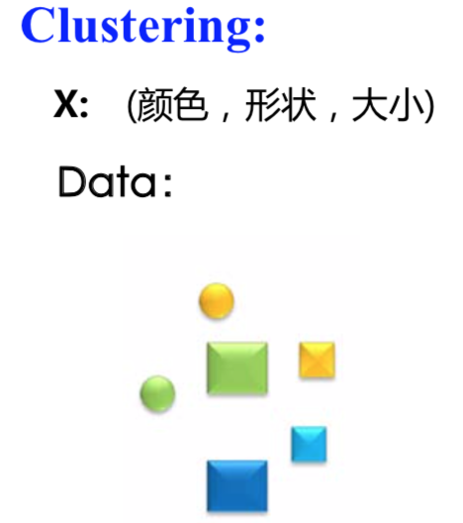

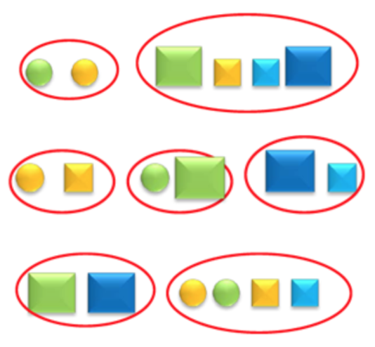
无监督学习（unsupervised learning）
没有标注的训练数据集，需要根据样本间的统计规律对样本集进行分析，常见任务如聚类、降维等。

Slide 9
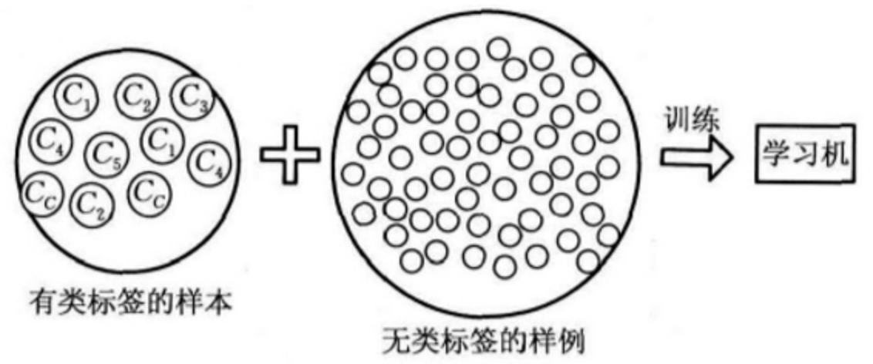
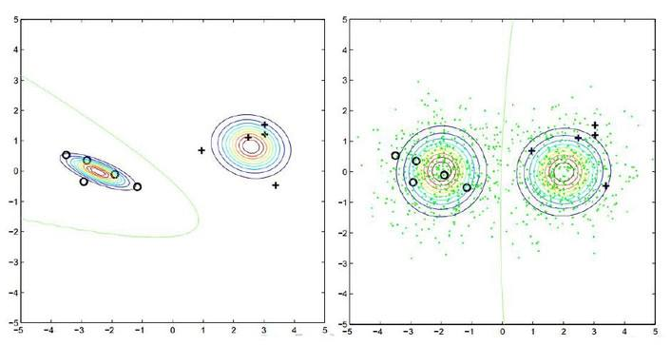
半监督学习（Semi-supervised learning）
结合（少量的）标注训练数据和（大量的）未标注数据来进行数据的分类学习。
两个基本假设：
聚类假设：处在相同聚类中的样本示例有较大的可能拥有相同的标记。
流形假设：处于一个很小的局部区域内的样本示例具有相似的性质，因此，其标记也应该相似。

Slide 10
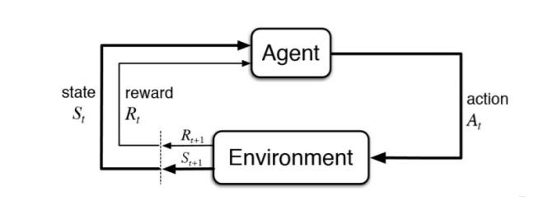

强化学习（Reinforcement Learning）
  外部环境对输出只给出评价信息而非正确答案，学习机通过强化受奖励的动作来改善自身的性能。
如：让计算机学着去玩Flappy Bird
我们不需要设置具体的策略，比如先飞到上面，再飞到下面，我们只是需要给算法定一个“小目标”！比如当计算机玩的好的时候，我们就给它一定的奖励，它玩的不好的时候，就给它一定的惩罚，在这个算法框架下，它就可以越来越好，超过人类玩家的水平。

Slide 11









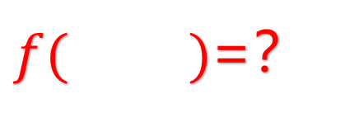
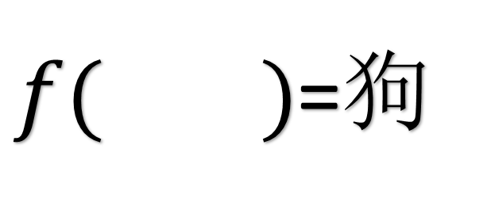
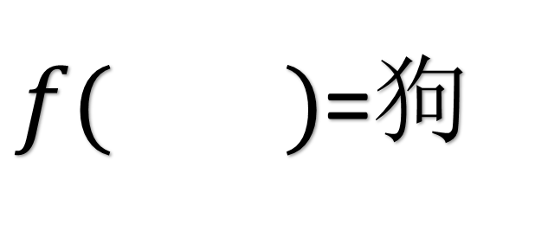
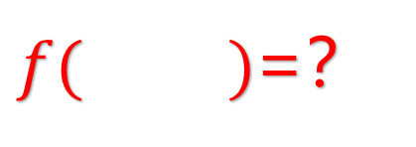
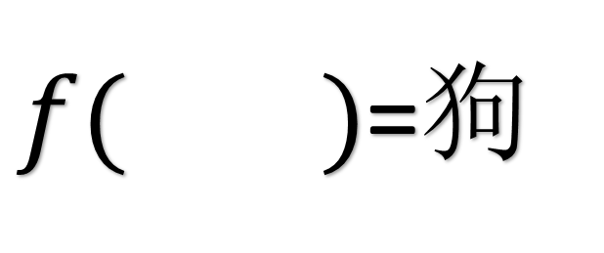
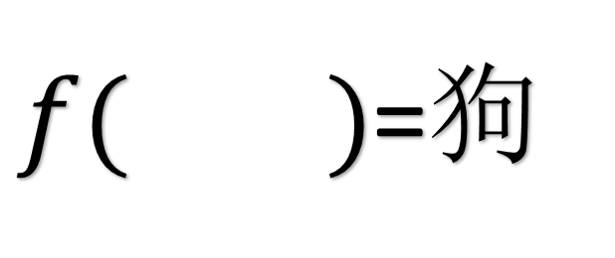
机器学习原理
未知测试数据
训练数据
训练
应用
$f( )$=狗
$f( )$=？
$f( )$=狗
泛化问题
$f( )$=？
$f( )$=狗
$f( )$=狗

Slide 12
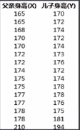
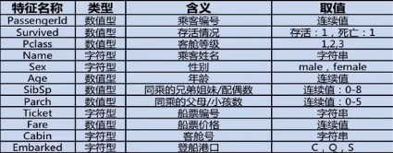

输入空间与输出空间
输入空间（Input Space）：将输入的所有可能取值的集合称作输入空间。
输出空间（Output Space）：将输出的所有可能取值的集合称作输出空间。
采集了一些父子的身高，对这些数据进行建模，然后使用模型，根据输入的父亲的身高去预测其儿子身高的取值。
搜集了泰坦尼克号上乘客的相关信息，对这些数据进行建模，使用模型去预测某个乘客是否可以生还。

Slide 13
输入空间与输出空间
输入空间（Input Space）：将输入的所有可能取值的集合称作输入空间。
输出空间（Output Space）：将输出的所有可能取值的集合称作输出空间。
输入空间和输出空间可以是有限元素的集合，也可以是整个欧氏空间
输入空间和输出空间可以是连续值集合，也可以是离散值集合
输入空间和输出空间可以是同一个空间，也可以是不同空间
通常输出空间会比输入空间小

Slide 14
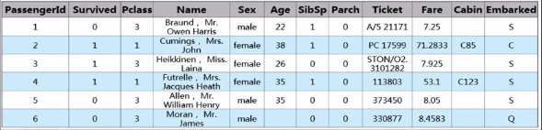

特征空间
特征向量： 十一维，(1,3,"Braund， Mr.Owen Harris","male",22,1,0,"A/5 21171",7.25,"","S”)
特征（Feature）：即属性。每个输入实例的各个组成部分（属性）称作原始特征，基于原始特征还可以扩展出更多的衍生特征。
特征向量（Feature Vector）：由多个特征组成的集合，称作特征向量。
特征空间（Feature Space）：将特征向量存在的空间称作特征空间。
特征：
父亲身高 165
特征向量：
一维 （165）
特征：Sex="male",Age=22,C_level=“L"
特征:Passengerld,Pclass,Name,Sex,Age,SibSp,Parch,Ticket,Fare,Cabin,Embarked
特征向量：三维，("male",22,”L”)，(“female",38,”H”)……
特征向量： 十一维，(1,3,"Braund， Mr.Owen Harris","male",22,1,0,"A/5 21171",7.25,"","S”)
特征:Passengerld,Pclass,Name,Sex,Age,SibSp,Parch,Ticket,Fare,Cabin,Embarked

Slide 15
特征空间
特征（Feature）：即属性。每个输入实例的各个组成部分（属性）称作原始特征，基于原始特征还可以扩展出更多的衍生特征。
特征向量（Feature Vector）：由多个特征组成的集合，称作特征向量。
特征空间（Feature Space）：将特征向量存在的空间称作特征空间。
特征空间中每一维都对应了一个特征（属性）
特征空间可以和输入空间相同，也可以不同
需将将实例从输入空间映射到特征空间
模型实际上是定义于特征空间之上的

Slide 16


假设空间
假设空间（HypothesisSpace）：由输入空间到输出空间的映射的集合，称作假设空间。
监督学习的目的在于学习一个由输入到输出的映射，这一映射由模型来表示。换句话说，学习的目的就在于找到最好的这样的模型。模型属于由输入空间到输出空间的映射集合，这个集合就是假设空间。假设空间的确定意味着学习范围的确定。 --李航《统计学习方法》
The hypothesis space,which defines the class of functions mapping the input space to the output space. That is, the functions operate on the feature vectors of the input objects,and make predictions according to the format of the output space.
--李铁岩 Learning to Rank for Information Retrieval
假设空间指的是问题所有假设组成的空间，我们可以把学习过程看作是在假设空间中搜索的过程，搜索目标是寻找与训练集“匹配”的假设。
--周志华《机器学习》

Slide 17
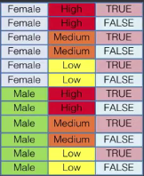

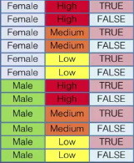

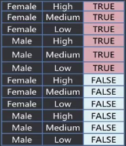

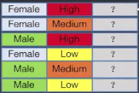
假设空间
假设空间（Hypothesis Space)：由输入空间到输出空间的映射的集合，称作假设空间。
某商品的浏览、购买记录中，记录了性别、信用度及是否购买，基于数据建模。
其中 Gender 取值为{Female,Male），
Credit 取值为{High,Mediun,Low），
Buy 的取值为{TRUE,FALSE）
在输入空间和输出空间之间建立映射关系，即假设空间。
上述每个组合最终结果都可能
有两个，即True或False：
输入记录中所有可能出现的值的组合为2×3=6个，列表如下：
算一下总共可能出现的假设hi个数：
2种取法
2种取法
2种取法
一个假设 h1
2种取法
针对每一种可能的输入，都能找到一个映射，对应了输出空间中某个输出。
2种取法
2种取法
总共可能出现的假设hi个数：2x2x2x2x2x2=2⁶
是假设空间吗？
通常还会加上一个特殊的全空假设0，即：2⁶+1
更一般的，假设空间H中的假设个数：

Slide 18
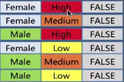
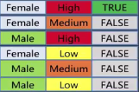
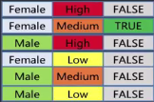
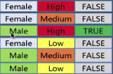
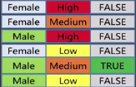
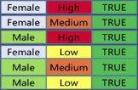
假设空间
假设空间（Hypothesis Space)：由输入空间到输出空间的映射的集合，称作假设空间。
某商品的浏览、购买记录中，记录了性别、信用度及是否购买，基于数据建模。
其中 Gender 取值为{Female,Male），
Credit 取值为{High,Mediun,Low），
Buy 的取值为{TRUE,FALSE）
在输入空间和输出空间之间建立映射关系，即假设空间。
输入记录中所有可能出现的值的组合为2×3=6个，列表如下：
上述每个组合最终结果都可能
有两个，即True或False：
一个假设 h1
是假设空间吗？
针对每一种可能的输入，都能找到一个映射，对应了输出空间中某个输出。

Slide 19
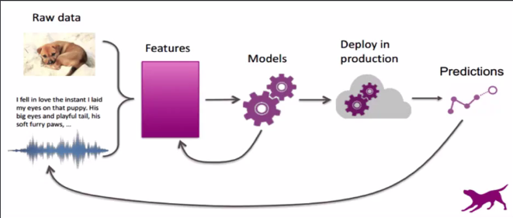
机器学习方法流程
以监督学习方法为例
输入数据
特征工程
模拟训练
模拟部署
模拟应用

Slide 20



机器学习方法三要素
机器学习方法通常都是由模型、策略和算法三部分构成：方法=模型+策略+算法
模型：输入空间到输出空间的映射关系。学习过程即为从假设空间中搜索适合当前数据的假设。
策略：从假设空间众多的假设中选择到最优的模型的学习标准或规则。
算法：学习模型的具体的计算方法，通常是求解最优化问题。
模型：确定学习范围
策略：确定学习规则
算法：按规则在范围内学习

Slide 21
模型
模型：输入空间到输出空间的映射关系。学习过程即为从假设空间中搜索适合当前数据的假设。分析当前需要解决的问题，确定模型。
预测分类
分类
Classification
预测取值
回归
Regression
需要解决什么问题
发现结构
聚类
Clustering
发现异常结构
异常检测
Anomaly Detection

Slide 22


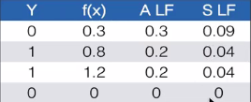
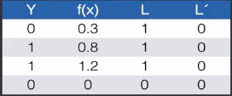
损失函数
损失函数（Loss Function）：用来衡量预测结果和真实结果之间的差距，其值越小，代表预测结果和真实结果越一致。通常是一个非负实值函数。通过各种方式缩小损失函数的过程被称作优化。损失函数记做L(Y,f(x))。
0-1损失函数（0-1LF）：预测值和实际值精确相等则“没有损失”为0，否则意味着“完全损失”，为1预测值和实际值精确相等有些过于严格，可以采用两者的差小于某个阈值的方式。
0-1损失函数（0-1LF）：预测值和实际值精确相等则“没有损失”为0，否则意味着“完全损失”，为1预测值和实际值精确相等有些过于严格，可以采用两者的差小于某个阈值的方式。
对于相同的预测结果，两个损失函数严格程度不同。设T=0.5，则有：
绝对值损失函数（Absolute LF）：预测结果与真实结果差的绝对值。简单易懂，但是计算不方便。
平方损失函数（Quadratic LF）：预测结果与真实结果差的平方。
平方损失函数优势有：
每个样本的误差都是正的，累加不会被抵消
平方对于大误差的惩罚大于小误差
数学计算简单、友好，导数为一次函数

Slide 23
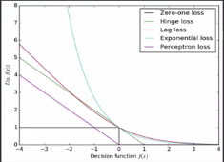
损失函数
损失函数（Loss Function）：用来衡量预测结果和真实结果之间的差距，其值越小，代表预测结果和真实结果越一致。通常是一个非负实值函数。通过各种方式缩小损失函数的过程被称作优化。损失函数记做L(Y,f(x))。
折叶损失函数（Hinge LF）：也称铰链损失，对于判定边界附近的点的惩罚力度较高，常见于SVM
L(f(x))=max(0,1-f(x))
不同的损失函数有不同的特点，适用于不同的场景：
0-1：理想状况模型
Log：逻辑回归、交叉熵
Squared：线性回归
Exponential :AdaBoosting
Hinge:SVM、soft margin

Slide 24


经验风险 VS 风险函数
经验风险（Ermpirica/Risk）：损失函数度量了单个样本的预测结果，要想衡量整个训练集的预测值与真实值的差异，将整个训练集所有记录均进行一次预测，求取损失函数，将所有值累加，即为经验风险。经验风险越小说明模型f（x)对训练集的拟合程度越好。
公式为：
风险函数（RiskFunction）：又称期望损失、期望风险。所有数据集（包括训练集和预测集，
遵循联合分布P(X,Y))的损失函数的期望值。公式为：
经验风险vs期望风险：
期望风险是模型对全局（所有数据集）的效果；经验风险是模型对局部（训练集）的效果
期望风险往往无法计算，即联合分布P（X，Y)通常是未知的；经验风险可以计算
当训练集足够大时，经验风险可以替代期望风险，即局部最优代替全局最优

Slide 25

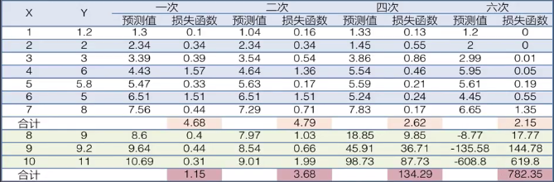
样本风险问题
在样本较小时，仅关注经验风险，又容易导致过拟和。

Slide 26

结构风险
结构风险（Structura/ Risk）：在经验风险的基础上，增加一个正则化项（Regularizer)或者叫做惩罚项（Pena/ty Term)，公式为： 其中入为一个大于0的系数，J（f)表示模型f（x)的复杂度。
结构风险vs经验风险：
经验风险越小，模型决策函数越复杂，其包含的参数越多
当经验风险函数小到一定程度就出现了过拟合现象
防止过拟合现象的方式，就要降低决策函数的复杂度，让惩罚项J(f)最小化
需要同时保证经验风险函数和模型决策函数的复杂度都达到最小化
把两个式子融合成一个式子得到结构风险函数然后对这个结构风险函数进行最小化

Slide 27

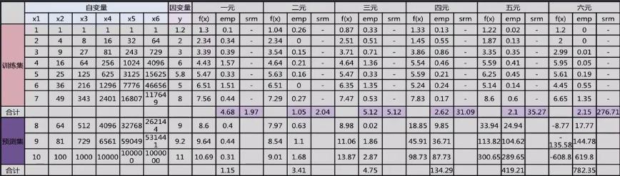
正则化项
再看一个例子：已知某数据集有6个特征值，在特征值和结果之间建立联系，去预测末知数据集上的结果。选取绝对值损失函数L（Y,f(x))=lY-f（x)I、惩罚函数项选择 ，计算结构风险和经验风险

Slide 28


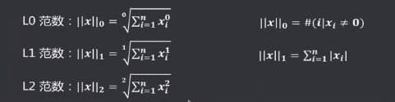
范函数
规则化函数y（f）有多种选择，一般地，它是模型复杂度的单调递增函数，模型越复杂，该函数的值就越大，惩罚力度相应的越大。常用模型的参数向量的范数。常用的有零范数、一范数、二范数、迹范数、Frobenius范数和核范数等等。
范数（Norm）：是数学中的一种基本概念，它定义在赋泛线性空间中，满足①非负性；②齐次性；③三角不等式等条件的量。常常用来度量向量的长度或者大小。

Slide 29

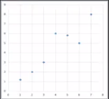
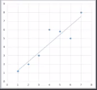
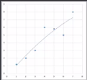
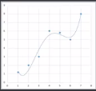
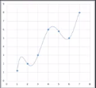
样本风险问题
在样本较小时，仅关注经验风险，又容易导致过拟和。
样本点
一次模拟拟合
二次模拟拟合
四次模拟拟合
六次模拟拟合
一次模型：y=1.0429x+0.2571
二次模型：y=-0.0524x²+1.4619x-0.3714
四次模型：y=0.0886x⁴-1.3904x³+7.275x²-13.303x+8.6571
六次模型：y=-0.0289x⁶+0.73x⁵-7.1972x⁴+34.933x³-86.574x²+103.14x-43.8
经验风险低，模型就一定好吗？

Slide 30
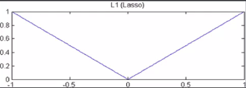
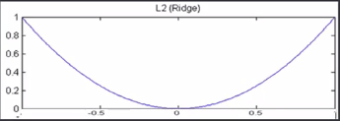
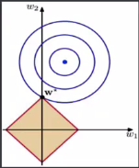
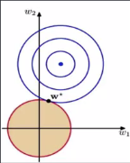
L范函数
L0范数：非O的元素的个数。使用L0范数，期望参数大部分为0，即让参数是稀疏的。
L1范数：各个元素的绝对值之和，使用L1范数，会使参数稀疏。L1也被称为稀疏规则算子。
L2范数：各元素的平方和求平方根，使得每个元素都很小，但不会等于0，而是接近0。
L
min(Remp +λJ(f))<==> min(Remp) s.t.λJ(f)≤η

Slide 31
数据预处理与特征工程
数据预处理
数据清洗、数据集成、数据采样
特征工程
特征编码、特征选择、特征降维、规范化

Slide 32
数据清洗
对各种脏数据进行对应方式的处理，得到标准、干净、连续的数据，提供给数据统计、数据挖掘等使用。
数据的完整性
数据的唯一性
例如人的属性中缺少性别、籍贯、年龄等；
解决方法：信息补全（使用身份证件号码推算性别、籍贯、出生日期、年龄等）；剔除；
例如不同来源的数据出现重复的情况等；
解决方法：按主键去重（用sql或者excel“去除重复记录”） / 按规则去重（如不同渠道来的客户数据，可以通过相同的关键信息进行匹配，合并去重）
数据的合法性
例如获取数据与常识不符，年龄大于150岁；解决方法：设置字段内容（日期字段格式为 “2010-10-10”）；类型的合法规则（性别 in [男、 女、未知]）
数据的权威性
例如出现多个来源的数据，且数值不一样；解决方法：为不同渠道设置权威级别，如：在家里，首先得相信媳妇说的。。。
数据的一致性
例如不同来源的不同指标，实际内涵是一样的，或是同一指标内涵不一致；
解决方法：建立数据体系，包含但不限于指标体系、维度、单位、频度等

Slide 33
数据采样
数据不平衡（imbalance）
解决方法
过采样（Over-Sampling）
通过随机复制少数类来增加其中的实例数量，从而可增加样本中少数类的代表性。
欠采样（Under-Sampling）
通过随机地消除占多数的类的样本来平衡类分布；直到多数类和少数类的实例实现平衡。
指数据集的类别分布不均。比如说一个二分类问题，100个训练样本，比较理想的情况是正类、负类样本的数量相差不多；而如果正类样本有99个、负类样本仅1个，就意味着存在类不平衡。
此时预测时就算全部为正，准确率也可以达到99%，这并不能反映模型的好坏。
面临不平衡数据集的时候，传统的机器学习模型的评价方法不能精确地衡量模型的性能

Slide 34
数据预处理与特征工程
数据预处理
数据清洗、数据采样、数据集拆分
特征工程
特征选择、特征降维、特征编码、规范化

Slide 35
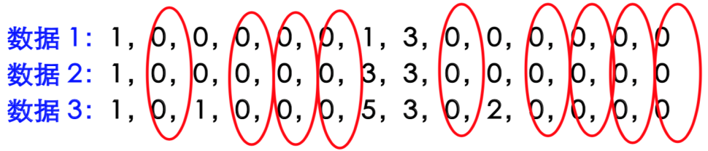
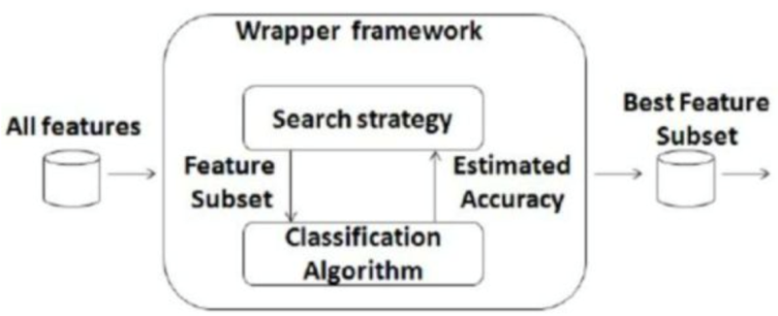
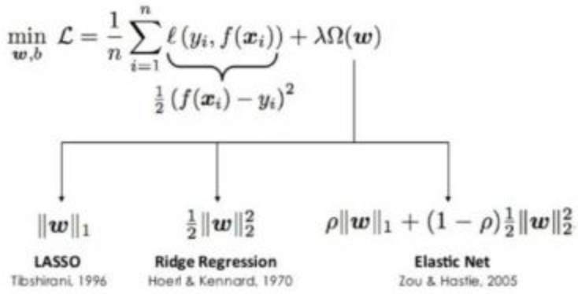

特征选择
这些属性特征都有用吗？
特征选择
过滤法(Filter)
按照发散性或相关性对各特征进行评分，设定阈值完成特征选择。
包裹法(Wrapper)：
选定特定算法，然后通过不断的启发式方法来搜索特征。
互信息：指两个随机变量之间的关联程度，即给定一个随机变量后，另一个随机变量的确定性；因而互信息取值最小为0，意味着给定一个随机变量对确定一另一个随机变量没有关系，越大表示另一个变量的确定性越高。
嵌入法(Embedded)：
利用正则化的思想，将部分特征属性的权重调整到0，则这个特性相当于就是被舍弃了。常见的正则有L1的Lasso,L2的Ridge，还有一种综合L1和L2的这两个方法的Elastic Net方法。

Slide 36
特征选择
基于信息增益的特征选择
(Information gain-based feature selection)
使用信息熵或基尼指数等度量衡量特征对目标变量的贡献，选择具有最高信息增益的特征。例如，决策树算法

Slide 37


特征降维
特征选择完成后，可能由于特征矩阵过大，导致计算量大、训练时间长，因此降低特征矩阵维度也是必不可少的。
主成分分析(PCA)
将原始特征空间映射到彼此正交的特征向量空间，在非满秩的情况下使用SVD分解来构建特征向量。
线性判别分析(LDA)
给出一个标注了类别的数据集，投影到了一条直线之后，能够使得点尽量的按类别区分开。

Slide 38


特征编码
数据集中经常会出现字符串信息，例如男女、高中低等，这类信息不能直接用于算法计算，需要将这些数据转化为数值形式进行编码，便于后期进行建模。
one-hot编码：
图中的Elevator和Renovation都是定类型数据。除去缺失值，Elevator分类有电梯和无电梯两种，因此可用01和10表示。
Renovation分为有精装，简装，毛坯和其它四种，可用0001/0010/0100/1000表示。

Slide 39


特征编码
数据集中经常会出现字符串信息，例如男女、高中低等，这类信息不能直接用于算法计算，需要将这些数据转化为数值形式进行编码，便于后期进行建模。
one-hot编码：
语义编码：one-hot编码无法体现数据间的语义关系，对于一些有关联的文本信息来说，无法真正体现出数据关联。
图中的Elevator和Renovation都是定类型数据。除去缺失值，Elevator分类有电梯和无电梯两种，因此可用01和10表示。
Renovation分为有精装，简装，毛坯和其它四种，可用0001/0010/0100/1000表示。
对于这一类信息通常采用词嵌入（word embedding）的方式是比较好的选择。
目前在这一领域比较好的方法是基于google的word2vec方法。

Slide 40

规范化
不同属性具有不同量级时会导致：①数量级的差异将导致量级较大的属性占据主导地位；②数量级的差异将导致迭代收敛速度减慢；③依赖于样本距离的算法对于数据的数量级非常敏感。
标准化
通过减去均值然后除以方差（或标准差），将数据按比例缩放，使之落入一个小的特定区间。
区间缩放
将属性缩放到一个指定的最大和最小值（通常是1-0）之间。
x = (x-min)/(max-min)
x =(x - 𝜇 ) / 𝜎
归一化
将某一属性特征的模长转化成1。
适用于：如果数据的分布本身就服从正态分布，就可以用这个方法。

Slide 41
模拟的评估方法与选择
评估思路
通过实验测试，对模型的泛化误差进行评估，选出泛化误差最小的模型。待测数据集全集未
知，使用测试集进行泛化测试，测试误差（Testing Error）即为泛化误差的近似。
用于训练
用于测试
已知数据
测试集和训练集尽可能互斥
测试集和训练集独立同分布

Slide 42



留出法
留出法（Hold-out）：将已知数据集分成两个互斥的部分，其中一部分用来训练模型，另一部分用来测试模型，评估其误差，作为泛化误差的估计。
两个数据集的划分要尽可能保持数据分布一致性，避免因数据划分过程引入为的偏差
两个数据集的划分要尽可能保持数据分布一致性，避免因数据划分过程引入为的偏差
数据分割存在多种形式会导致不同的训练集、测试集划分，单次留出法结果往往存在偶然性，其稳定性较差，通常会进行若干次随机划分、重复实验评估取平均值作为评估结果
数据集拆分成两部分，每部分的规模设置会影响评估结果，测试、训练的比例通常为7:3、8:2等
保持样本的类别比例相似，即采用分层采样（Stratified Sampleing）

Slide 43

交叉验证法
交叉验证法（Cross Validation）：将数据集划分k个大小相似的互斥的数据子集，子集数据尽可能保证数据分布的一致性（分层采样），每次从中选取一个数据集作为测试集，其余用作训练集，可以进行k次训练和测试，得到评估均值。该验证方法也称作k折交叉验证
（k-foldCross Validation)。使用不同的划分，重复p次，称为p次k折交叉验证。
D1 | D2 | D3 | D4 | D5 | D6 | D7 | D8 | D10
D10 | D2 | D3 | D4 | D5 | D6 | D7 | D8 | D9

Slide 44
留一法
留一法（Leave-One-Out,LOO）：是k折交叉验证的特殊形式，将数据集分成两个，其中一个数据集记录条数为1，作为测试集使用，其余记录作为训练集训练模型。训练出的模型和使用全部数据集训练得到的模型接近，其评估结果比较准确。缺点是当数据集较大时，训练次数和计算规模较大。

Slide 45

自助法
自助法（Bootstrapping）：是一种产生样本的抽样方法，其实质是有放回的随机抽样。即从已知数据集中随机抽取一条记录，然后将该记录放入测试集同时放回原数据集，继续下一次抽样，直到测试集中的数据条数满足要求。
假设已知数据集D含有n条，采用自助法得到一个记录条数为n的测试集T。D中的一些数据会在T中出现多次，还有一些数据不会出现。
估算一下经过n次有放回采样后，大概多少记录未被选中：
某一次具体的采样，一条数据被选中的概率为1/n，未被选中的概率为：1-1/n
连续n次采样均未被选中的概率为：（1-1/n）^{n}，取极限：
通过有放回的抽样获得的训练集去训练模型，不在训练集中的数据（总数量的1/3强）去用于测试，这样的测试结果被称作包外估计（Out-of-Bag Estimate，OOB）

Slide 46
几种方法的使用场景
留出法：
实现简单、方便，在一定程度上能评估泛化误差
测试集和训练集分开，缓解了过拟合
一次划分，评估结果偶然性大
数据被拆分后，用于训练、测试的数据更少了
交叉验证法（留一法）：
k可以根据实际情况设置，充分利用了所有样本
多次划分，评估结果相对稳定
计算比较繁琐，需要进行k次训练和评估

Slide 47
几种方法的应用场景
自助法：
样本量较小时可以通过自助法产生多个自助样本集，且有约36.8%的测试样本
对于总体的理论分布没有要求
无放回抽样引入了额外的偏差
几种方法的选择：
已知数据集数量充足时，通常采用留出法或者k折交叉验证法
对于已知数据集较小且难以有效划分训练集/测试集的时候，采用自助法
对于已知数据集较小且可以有效划分训练集/测试集的时候，采用留一法

Slide 48
误差
误差（Error）：是模型的预测输出值与其真实值之间的差异。
训练（Training）：通过已知的样本数据进行学习，从而得到模型的过程。
训练误差（Training Error）：模型作用于训练集时的误差vv。
泛化（Gernera/ize）：由具体的、个别的扩大为一般的，即从特殊都一般，称为泛化。对机器学习的模型来讲，泛化是指模型作用于新的样本数据（非训练集）。
泛化误差（Generalization Error）：模型作用于新的样本数据时的误差。
训练集，训练，训练误差
数据全集，泛化，泛化误差

Slide 49



过拟合和欠拟合
模型容量（Mode/Capacity）：是指其拟合各种模型的能力。
过拟合（Overfitting）：是某个模型在训练集上表现很好，但是在新样本上表现差。模型将训练集的特征学习的太好，导致一些非普遍规律被模型接纳和体现，从而在训练集上表现好，但是对于新样本表现差。反之则称为欠拟合（Underfitting），即模型对训练集的一般性质学习较差，模型作用于训练集时表现不好。

Slide 50

模拟选择
模型选择（Mode/ Selection)：针对某个具体的任务，通常会有多种模型可供选择，对同一个模型也会有多组参数，可以通过分析、评估模型的泛化误差，选择泛化误差最小的模型。
Error
capacity

Slide 51
偏差、方差与噪声
偏差（Bias）：描述的是根据样本拟合出的模型的输出预测结果的期望与样本真实结果的差距，即在样本上拟合的好不好。
方差（Variance）：模型每一次输出结果与模型输出期望之间的误差，即模型的稳定性。
噪声（Noise）：为真实标记与数据集中的实际标记间的偏差。通常由多种因素综合影响造成，不可去除。
偏差度量了学习算法的期望预测与真实结果的偏离程度，刻画了学习算法本身的拟合能力。
方差度量了同样大小的训练集的变动所导致的学习性能的变化，即刻画了数据扰动所造成的影响。
噪声表达了在当前任务上任何学习算法所能达到的期望泛化误差的下界，即刻画了学习问题本身的难度。

Slide 52






泛化误差组成推导*
数据集D中的测试样本x的标记为yD，y为x的真实标记，f（x；D)为基于数据集D学习的模型f对x的预测值。
以回归算法为例，其期望预测为：
使用样本数相同的不同训练集产生的方差为：
噪声：ε²=Ep[(yp一y)²]，回归方程的噪声的期望：Ep(yp-y)=0
期望输出与真实标记的偏差：
期望泛化误差：预测值和真实值的差的平方和即为泛化误差

Slide 53

偏差与方差
偏差：体现的是最终结果和实际结果的差异，偏差越小，和真实结果越接近
方差：体现的是整体水平波动，方差越小，结果稳定性越好
期望的模型结果为：低偏差，低方差
http://scott.fortmann-roe.com/docs/BiasVarlance.htm

Slide 54

偏差与方差
偏差体现的是拟合程度优劣，通常模型越复杂，偏差越小。当偏差较大时，即预期输出和实际结果偏离较大，称之为欠拟合。
方差体现的是模型的稳定程度。通常模型越简单，方差越小。当方差较大时，模型不稳定，即对一些新数据的预测不稳定。偏差小，方差大的情况即为过拟合。
Bias-Variance Tradeoff

Slide 55
模拟：偏差和方差
假设有一个数据总体，其真实模型为一个一元二次的方程：y=x²，这些都是未知的。
已知一个数据集，计算偏差和误差。
基本步骤：
准备一个测试集（其值为真实值），选中其中一个样本计算偏差和误差
从已知数据集中抽样得到样本D
使用该样本进行复杂度不同的模型的训练，此处选择了从0次到3次四种模型进行训练
每一个模型都作用于测试集中的指定样本，得到预测值
是否达到预先设置的循环次数
对指定样本计算Bias、Variance
绘图

Slide 56

模拟：偏差和方差
假设有一个数据总体，其真实模型为一个一元二次的方程：y=x2，这些都是未知的。
已知一个数据集，计算偏差和误差。

Slide 57




性能量度
性能度量（Perforrmance Measure)：评价模型泛化能力的标准。对于不同的模型，有不同的评价标准，不同的评价标准将导致不同的评价结果。模型的好坏是相对的，取决于对于当前任务需求的完成情况。
回归模型的性能度量通常选用均方误差（Mean Squared Error）。
给定样例集D={（x21,y2),(x2,y2).……(xm.ym)}，模型为f，其性能度量均方误差为：
fi(xi)-yi
i=1：(2*58-116)²=0
i=2：(2*59-118)²=0
i=3：(2+60-120)²=0
i=4:(2*63-132)²=36
E(f1；D)=1/4*(0+0+0+36)=9
E(f2;D)=3.8583
E(f2;D)=3.8583
y=2x
y=3.286x-75.643

Slide 58

分类算法常用的性能度量
分类算法常用的性能度量：
错误率：分类错误的样本占总样本数的比例，其公式为：E(f；D)=1/mII(f(x)≠y:)
精度：分类正确的样本占总样本数的比例，其公式为：acc(f；D)=1/mII(f(xi)≠yi)=1-E(f；D)
查准率：预测结果为正的样本中实际值也为正的比例
查全率：实际值为正的样本中被预测为正的样本的比例
P-R曲线：查准率-查询率曲线
混淆矩阵：将预测分类结果和实际分类结果做成矩阵的形式显示
Fp一score：值的不同体现了对查全率和查准率的不同倾向，其公式为：
受试者特征曲线（ROC）和曲线下面积（AUC）：TPR-FPR曲线（真正例率-假正例率曲线）
代价曲线：不同类型的预测错误对结果影响下同而增加代价（cost），绘制P（+)cost-cost_{norm}曲线
......

Slide 59

性能评价指标-分类
准确率(Accuracy)是指在分类中，分类正确的记录个数占总记录个数的比。
召回率(Recall)也叫查全率，是指在分类中样本中的正例有多少被预测正确了。
通常，准确率高时，召回率偏低；召回率高时，准确率偏低。
1. 地震的预测
对于地震的预测，我们希望的是召回率非常高，也就是说每次地震我们都希望预测出来。
2. 嫌疑人定罪
基于不错怪一个好人的原则，对于嫌疑人的定罪我们希望是非常准确的。及时有时候放过了一些罪犯（召回率低），但也是值得的。

Slide 60






性能评价指标-分类
准确率(Accuracy)：分类正确的样本个数占所有样本个数的比例
分类结果混淆矩阵
平均准确率(Average per-class accuracy)：每个类别下的准确率的算术平均
精确率(Precision)：分类正确的正样本个数占分类器所有的正样本个数的比例
F1-Score：精确率与召回率的调和平均值，它的值更接近于Precision与Recall中较小的值
召回率(Recall)：分类正确的正样本个数占正样本个数的比例

Slide 61

P-R曲线
将样本按照按照预测为正例的概率值从大到小进行排序，从第一个开始，逐个将当前样本点的预测值设置为阈值，有了阈值之后，即可得出混淆矩阵各项的数值，然后计算出P和R，以R为横坐标，P为纵坐标，绘制于图中，即可得出P-R曲线，示意图如下。
根据P-R曲线来评估模型的性能： （1）若一个学习模型的P-R曲线完全包住另一个学习模型的P-R曲线，则前者的性能优于后者。即查全率相同的情况下，查准率越高模型的泛化性能越好，如模型A优于模型B。 （2）若两个学习模型的P-R曲线互相交叉，则可通过“平衡点”（Break-Event Point，简称BEP）来评价模型的优劣，BEP是“查准率=查全率”的数值。由上图可知，模型A的平衡点大于模型B的平衡点，即模型A优于B。

Slide 62


ROC曲线与AUC
P-R曲线是从查准率和查全率的角度去衡量学习模型的泛化性能，ROC曲线则是从更一般的情况下去衡量学习模型的泛化性能，若没有任何先验条件的限制情况下，推荐用ROC曲线去衡量模型的泛化性能。绘制ROC曲线的思想与P-R曲线一致，对学习模型估计测试样本为正样本的概率从大到小排序，然后根据概率大小依次设置阈值，认为大于阈值的测试样本为正样本，小于阈值的测试样本为负样本，每一次阈值设置都计算“真正例率”（True Positive Rate，简称TPR）和“假正例率”（False Postive Rate，简称FPR）。
TPR和FPR的定义如下：
ROC曲线横坐标为假正例率，纵坐标为真正例率，曲线图如下：

Slide 63


ROC曲线
ROC曲线的首末两点进行解释：
测试数据集包含N例正样本和M例负样本，若阈值设置的最大，则学习模型对所有测试样本都预测为负样本，混淆矩阵如下：
TPR = TP/( TP + FN) = 0/(0+N) = 0；
FPR = FP/( TN + FP) = 0/(0+M) = 0；
因此，当阈值设置最大时，TPR与FPR均为0。
若阈值小于所有模型估计测试样本为正样本的数值时，则测试样本均为正样本，混淆矩阵如下：
TPR = TP/(TP+FN) = N/(N+0) = 1；
FPR = FP/(TN+FP) = M/(M+0) = 1；
因此，当阈值设置最小时，TPR与FPR均为1。

Slide 64

AUC
AUC（Area Under Curve）为ROC曲线的面积，面积可以通过梯度面积法求解。
假设正负样本数均为m例，大家回想下ROC曲线的算法思想，假正例率对应的是真实负样本中分类结果为正样本的比例，真正例率对应的是真实正样本中分类为正样本的比例。
假正例率和真正例率的增长性具有互斥性，每次都只能增加一个，且每次增加的梯度为1/m，横坐标和纵坐标共增加了m次。
理解了这个原理，相信对ROC曲线的绘制和AUC面积的计算应该有更深的认识了吧。
AUC是衡量模型泛化能力的一个重要指标，若AUC大，则分类模型优；反之，则分类模型差。想象一下，若假正例率不变的情况下，真正例率越大，对应的AUC也越大，则模型的泛化能力强，这与实际情况相符。

Slide 65


性能评价指标-分类
宏平均&微平均
多分类问题中，若能得到多个混淆矩阵，例如多次训练/测试的结果，多分类的两两混淆矩阵：
宏(macro-)查准率、查全率、F1
微(micro-)查准率、查全率、F1

Slide 66





性能评价指标-分类
对数损失（Log loss）亦被称为逻辑回归损失（Logistic regression loss）或交叉熵损失（Cross-entropy loss）。
二分类问题：
且
则对每个样本的对数损失为
多分类问题：设Y为指示矩阵，即当样本i的分类为k，
设P为估计的概率矩阵，
则对每个样本的对数损失为

Slide 67



性能评价指标-回归
平均绝对误差：平均绝对误差MAE（Mean Absolute Error）又被称为l1范数损失（l1-norm loss）
平均平方误差：平均平方误差MSE（Mean Squared Error）又被称为l2范数损失（l2-norm loss）：
R Squared:是将预测值跟只使用均值的情况下相比，看能好多少。

Slide 68
大模型技术的兴起与应用
人工智能：机器展现的人类智能
机器学习：计算机利用已有的数据(经验)，得出了某种模型，并利用此模型预测未来的一种方法。
深度学习：实现机器学习的一种技术
人工智能
机器学习
深度学习

Slide 69
AI大模型的定义
什么是AI大模型
AI大模型是指模型参数数量巨大的人工智能模型，通常包含数十亿甚至上百亿的参数。
AI大模型通过深度学习的方法，从大规模数据中进行学习和训练，以实现各种复杂的智能任务。
AI大模型的特点与应用领域
AI大模型具有强大的表达能力和大规模数据的处理能力，可以应用于自然语言处理、计算机视觉、语音识别等各种人工智能领域。
AI大模型能够提供更准确、更智能、更人性化的人工智能服务，具有广泛的应用前景和商业价值。
AI大模型的历史发展
AI大模型的发展可以追溯到深度学习的兴起，随着计算硬件和算法的不断进步，AI大模型逐渐成为人工智能领域的研究热点。
从最早的深度神经网络到如今的BERT、GPT、AlphaGo等大规模模型，AI大模型在性能和规模上都取得了巨大突破。

Slide 70
AI大模型的架构与技术
AI大模型的基本架构
AI大模型的核心技术
AI大模型的基本架构包括输入层、隐藏层和输出层，通过多层的神经网络结构构建起来。
常见的AI大模型架构包括循环神经网络(RNN)、卷积神经网络(CNN)、变换器(Transformer)等。
AI大模型的核心技术包括深度学习、自然语言处理、计算机视觉、强化学习等多个领域的技术。
基于这些技术，AI大模型可以进行语义理解、图像识别、机器翻译等复杂的智能任务。

Slide 71
AI大模型的应用领域
自然语言处理与智能对话
01
02
03
机器翻译与自动文本生成
语义理解与情感分析
人机对话系统与智能助理
机器翻译是使用AI大模型将一种语言翻译成另一种语言的技术。
自动文本生成使用AI大模型生成自然语言文本，如文章、故事等。
这些应用可以帮助人们在跨语言交流和内容创作方面更便捷和高效。
语义理解利用AI大模型对文本进行深入分析，理解其中的含义和上下文。
情感分析通过分析文本中的情感色彩，判断其中的情感倾向。
这些应用可以用于自动化处理大量文本数据，如舆情监测和情感分析。
人机对话系统利用AI大模型处理人与机器之间的对话，实现自动回复和智能对话。
智能助理结合自然语言处理和语义理解技术，提供更智能和个性化的助理服务。
这些应用可以帮助人们在各种场景中获取信息和实现交互，如智能客服和语音助手。

Slide 72



计算机视觉与图像识别
目标检测与图像分类
图像生成与图像风格迁移
目标检测利用AI大模型识别图像中的目标物体，并进行位置和边界框的标注。
图像分类使用AI大模型对图像进行分类和识别，例如将图像分类为动物、食物等。
这些应用可以用于自动驾驶、安防监控和内容识别等领域。
图像生成使用AI大模型生成逼真的图像，如生成艺术作品、角色头像等。
图像风格迁移利用AI大模型将一张图像的风格应用到另一张图像上。
这些应用可以用于艺术创作、图像合成等方面。
人脸识别与表情分析
人脸识别使用AI大模型对图像或视频中的人脸进行识别和比对。
表情分析利用AI大模型对人脸表情进行分析，如识别笑容、愤怒等表情。
这些应用可以用于身份识别、安全监控和情感分析等领域。

Slide 73
语音识别与语音生成
语音识别技术与应用
语音合成与智能音箱
语音识别利用AI大模型将语音信号转化为文本，实现语音到文本的转换。
这项技术可以应用于语音助手、语音指令、语音输入等方面。
语音合成使用AI大模型生成自然流畅的语音信号，实现文本到语音的转换。
智能音箱利用语音合成技术提供智能语音交互和音乐播放等服务。
这些应用可以用于智能助理、语音导航等方面。

Slide 74

智能推荐与个性化服务
推荐算法与个性化推荐
推荐算法利用AI大模型分析用户兴趣和行为，提供个性化的推荐服务。
个性化推荐通过对比用户和商品的特征，进行智能匹配和推荐。
这些应用可以帮助用户发现感兴趣的产品和内容，提升用户体验。
智能广告与内容推荐
智能广告利用AI大模型分析用户画像和广告内容，进行精准广告投放和推荐。
内容推荐根据用户的兴趣和行为，提供个性化的内容推荐。
这些应用可以提高广告效果和内容传播效果，满足用户和广告主的需求。

Slide 75
谢谢

